Slide 1


Slide 2
روشهای دارویی داخل وریدی کنترل درد زایمان
ارائه دهنده: دکتر مسعود حمیدی
متخصص بیهوشی
بیمارستان 29 بهمن
مدیریت درمان تامین اجتماعی استان آذربایجان شرقی

Slide 3
دارو های سیستمیک
داروهای مخدر: جهت بی دردی و آرامبخشی
داروهای مخدر طولانی اثرمثل :پتیدین- مورفین
داروهای مخدر کوتاه اثر مثل :فنتانیل
داروی مخدر فوق کوتاه اثر: رمی فنتانیل
کتامین جهت بی دردی ( بدون آرامبخشی)
داروهای آرامبخش
تسکین دهنده ها و آرامبخشها ( sedative –Tranquilizers) :
شامل باربیتوراتها ،فنوتیازین ها ، هیدروکسی زین و بنزودیازپین ها: به تنهایی جهت رفع اضطراب یا همراه با مخدرها جهت کاهش عوارض تهوع و استفراغ داروهای مخدردر حین مراحل اولیه زایمان می توانند به کار روند.

Slide 4
داروهای مخدر
داروهای مخدر شایعترین گروه داروئی بکار رفته بصورت سیستمیک در جهت کاهش درد زایمان است :
یک مطالعه اخیراانجام شده در آمریکا استفاده از مخدر های وریدی را در واحد های زایمانی بررسی کرد و مصرف آنها را در 39% تا 56% بیماران گزارش نمود .
علت استفاده شایع از مخدرها در کاهش درد زایمان:
قیمت نه چندان گران آنها
وسعت دسترسی به آنها
تنوع و سهولت استفاده از آنها

Slide 5
مقایسه مخدرهای کوتاه اثر و فوق کوتاه اثر
فنتانیل (بعنوان یک مخدر ( Short actingو رمی فنتانیل (بعنوان یک مخدر ( Ultra short acting آخرین داروهای وارد شده از میان مخدر های سیستمیک برای کارآزمایی بالینی هستند.
این داروها جزو دارو های ضد درد جایگزین برای بیمارانی است که بلوک اسپاینال / اپیدورال در آنها کنترااندیکه است.
از نظرکیفیت بی دردی زایمانی کلا اپیوئیدهای short acting و long acting تفاوت بارزی با هم نداشته اند ولی مخدر ultra short acting: رمی فنتانیل تفاوت کیفیت بارزی با آنها داشته است.

Slide 6
رمی فنتانیل
رمی فنتانیل مخدر بسیار کوتاه اثر قوی است که برای مصارف بالینی در آمریکا از جولای 1996 تصویب شده است .
تمایز فارماکولوژیک بی نظیر رمی فنتانیل در مقایسه با سایر مخدرها آن است که رمی فنتانیل در ساختمان شیمیایی خود زنجیره استری دارد که اجازه متابولیسم با استراز های غیر اختصاصی در خون و عضله را می دهد به سرعت و بدون نیاز به کبد و کلیه متابولیزه میگردد و لذا کلیرانس پلاسمائی و اتمام فعالیت سریعی دارد.
نیمه عمر تخمینی آن 1.3 دقیقه است.
بنابراین درمعرض قرار گیری جنین به دارو بدلیل متابولیسم سریع یا توزیع مجدد یا هر دو ، حداقل است

Slide 7
رمی فنتانیل
ویژگیها و مزایای رمی فنتانیل:
مخدری قوی با شروع اثر سریع است.
نیمه عمر تخمینی آن بسیار کوتاه (1.3 دقیقه) است.
بعلت متابولیسم آن توسط استرازهای بافتی واحد جفت>استرازهای بافتی مادری> استرازهای پلاسمایی درمعرض قرار گیری جنین به دارو بدلیل این متابولیسم سریع چند لایه، حداقل است.

Slide 8
نکات کاربرد بالینی رمی فنتانیل
در فاز فعال زایمان بلافاصله با شروع درد زایمانی موثر است لذا: با PCA به راحتی قابل استفاده است و نیازی به انفوزیون ندارد لذا با حداقل سدیشن بیشترین بیدردی را ایجاد می کند و رضایتمندی مضاعفی را بعلت کنترل بیشتر مادر بر بی دردی خود (بعلت PCA) به همراه دارد.
بعلت بسیار غنی بودن جفت از استرازهای بافتی در بالاترین سطح خونی مادر هم نسبت غلظت آن در گردش خون جنین / گردش خون مادر 10/1است لذا تجویز آن در زمانهای نزدیک به زایمان هم امکانپذیر است که هم این دو علت امکان استفاده از دوز بالاتر از آن را در بازه زمانی نزدیکتر به زایمان فراهم کرده و محتملترین علت بیدردی بهتر با رمی فنتانیل نسبت به سایر مخدرها است.

Slide 9
نکات کاربرد بالینی رمی فنتانیل
در مطالعه ای که در آن مقایسه بین رمی فنتانیل – فنتانیل – مپریدین انجام شده آنالژزی بهتر رمی فنتانیل نسبت به فنتانیل و مپریدین تنها در ساعت نخست وجود داشته و بعد از 3 ساعت هیچ تفاوتی با هم نداشتند.
خطر اصلی رمی فنتانیل در لیبر دپرسیون تنفسی مادری است.لذا نظارت دقیق برای اطمینان از اکسیژناسیون کافی طی درمان با رمی فنتانیل لازم است.

Slide 10
اندیکاسیونهای بالینی رمی فنتانیل در زایمان بی درد
امروزه ویژگیهای مذکور باعث جذابیت رمی فنتانیل جهت پیشنهادبه عنوان داروی ضد درد سیستمیک جایگزین درزایمان بیمارانی شده است که :
روشهای نورآگزیال(اسپاینال / اپیدورال) کنتراندیکه است.
در بیمارانی که واقعا نمی توانند تصمیم به روشهای نورآگزیال(اسپاینال / اپیدورال) بگیرند و
......

Slide 11
کنتراندیکاسیونهای نسبی بالینی رمی فنتانیل برای زایمان بی درد
This type of analgesia is not suitable for patients who:
Are allergic to remifentanil
Have severe respiratory disease
Are unable to comprehend or understand the concept of PCA.

Slide 12
خلاصه روشهای دارویی داخل وریدی کنترل درد زایمان
رمی فنتانیل مخدر کوتاه اثر قوی است که به سرعت و بدون نیاز به کبد و کلیه متابولیزه میگردد و لذا کلیرانس پلاسمائی و اتمام فعالیت سریعی دارد. نیمه عمر تخمینی ان 1.3 دقیقه است بنابراین درمعرض قرار گیری جنین با این دارو ، حداقل است .
این خصوصیات باعث جذابیت آن به عنوان داروی ضد درد سیستمیک جایگزین دربیماران حامله ای که اسپاینال / اپیدورال کنترااند یکه است و بیمارانی که واقعا نمی توانند تصمیم به روشهای نورآگزیال(اسپاینال / اپیدورال) بگیرند شده است.

Slide 13
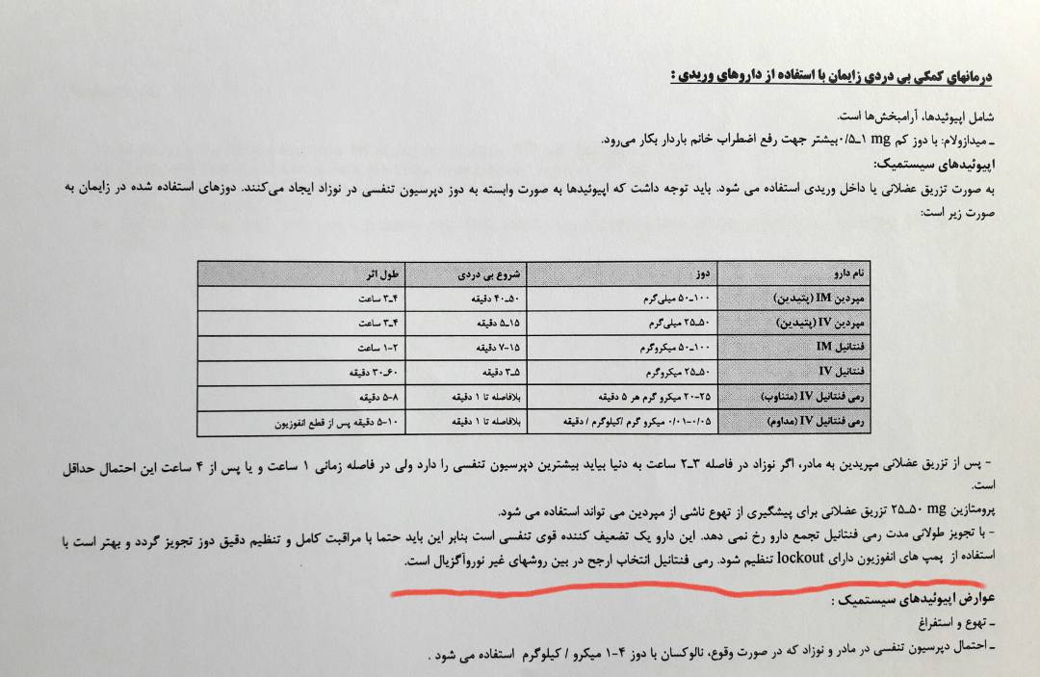
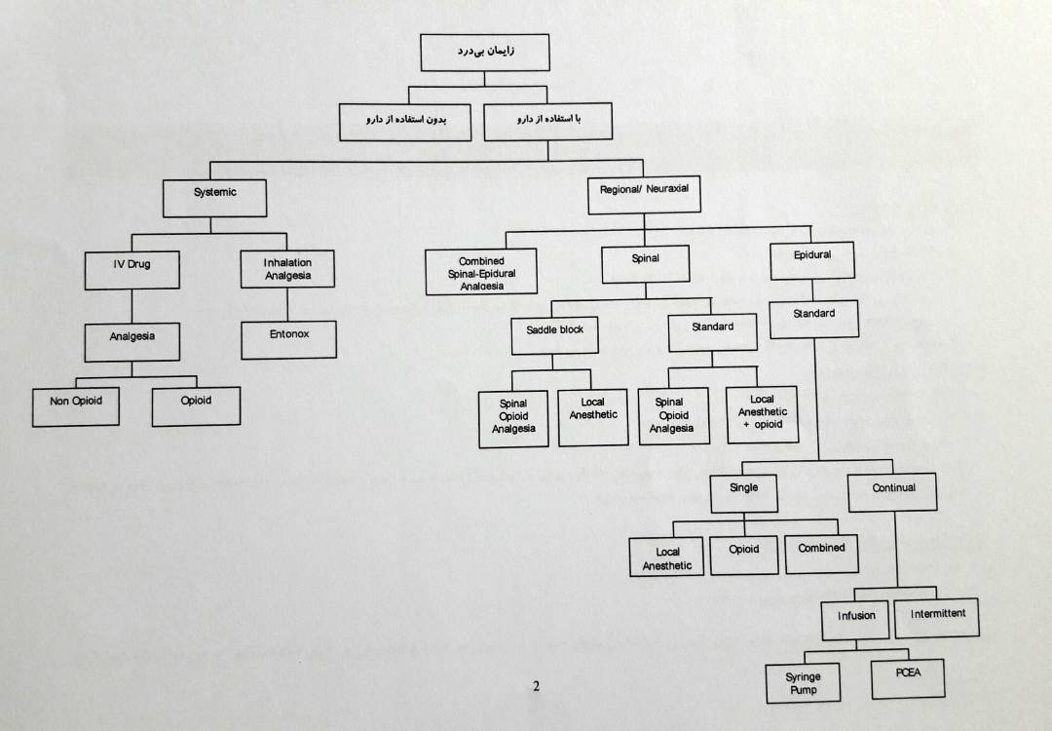
پروتکل زایمان بی درد در راهنمای کشوری خدمات مامایی و زایمان ابلاغ شده در تاریخ 04/03/1394 که بعنوان مرجع علمی و مرجع قضاوت کشوری عنوان شده بعد از ذکر انواع روشهای بی دردی و توصیف پروتکل های مربوطه از جمله روشهای نوروآگزیال (اسپاینال/ اپیدورال) بعنوان روش ارجح در صفحه پایانی این پروتکل از
رمی فنتانیل وریدی با پمپ دارای قابلیت Lock out time قابل تنظیم PCA بعنوان انتخاب ارجح در وهله بعد در بین روشهای غیر نوروآگزیال عنوان شده است.

Slide 14
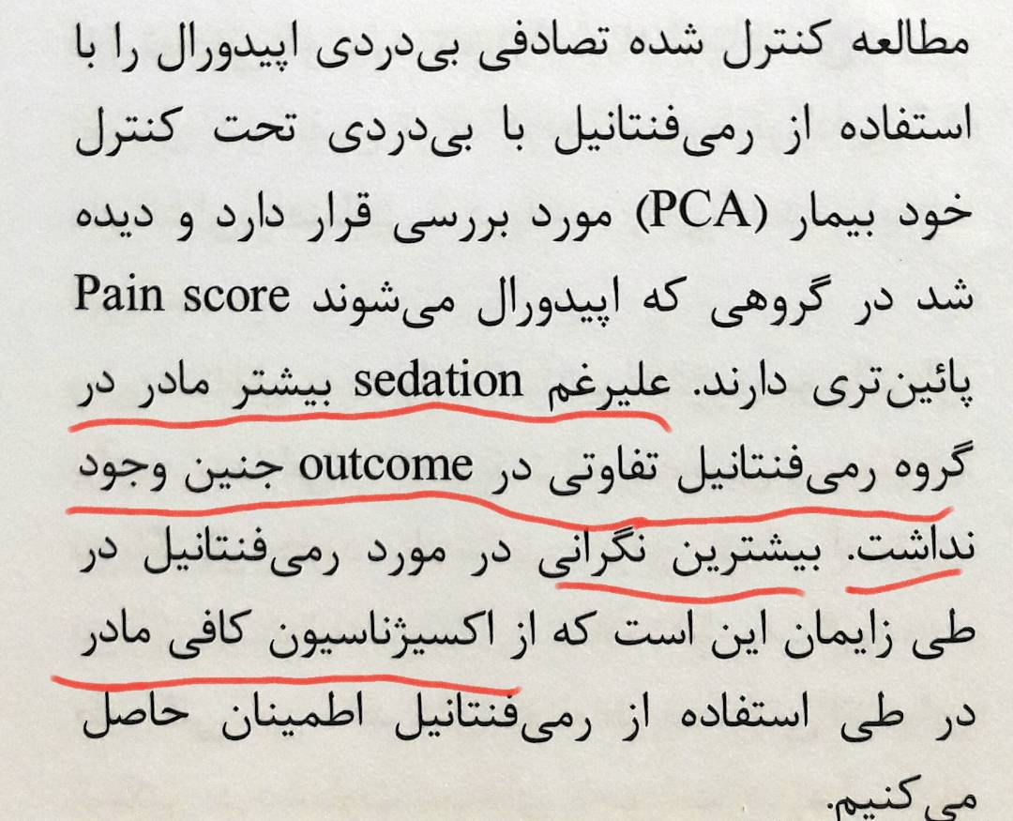
میلر 2015

Slide 15
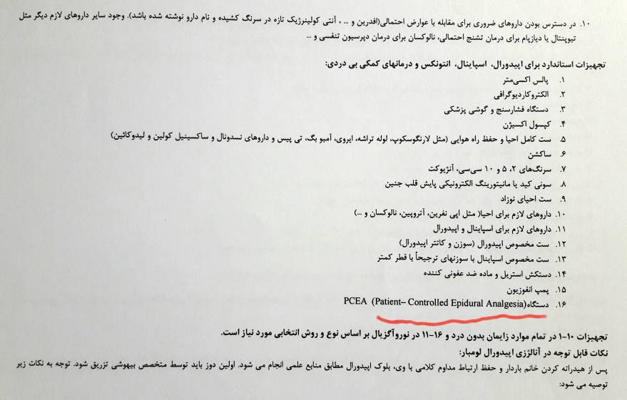
تجهیزات استاندارد برای زایمان بی درد
راهنمای کشوری خدمات مامایی و زایمان

Slide 16
برخلاف روش زایمان بی درد نوروآگزیال (اسپاینال / اپیدورال) در روش زایمان بیدرد وریدی (رمی فنتانیل با پمپ ) PCA ورود به فاز فعال زایمان شرط شروع زایمان بی درد نیست و مداخله برای زایمان بی درد از زمانی شروع می شود که درد بیمار از حد قابل تحمل خارج شود که این زمان در بیماران مختلف می تواند متفاوت باشد.

Slide 17
زایمان بی درد در این روش با مشارکت مستقیم بیمار از نظر هماهنگی زمان تزریق دارو و توسط دکمه (patient control) PCA مخصوصی که برای همین منظور طراحی و به پمپ هوشمند مربوطه اضافه شده صورت می گیرد و نقش کارشناس بیهوشی حاضر در این پروسه مونیتورینگ و نظارت و ارزیابی مداوم متغیر های دیگر شامل دوز داروی تزریقی در هر بار (که معمولا بین microgra 20-10 است ) و Lock out time (مدت زمان غیر فعال شدن دکمه مربوط به بیمار که معمولا بین 1 تا 2 دقیقه براساس پاسخ های متغیر هر بیمار از نظر علایم حیاتی و خواب آلودگی و فواصل انقباضهای بیمار و تفاوتهای فردی هر بیمار از نظر پاسخ به بی دردی تنظیم می شود) است و براساس قضاوت خود ، تغییرات لازم را در محدوده ای که متخصص بیهوشی مشخص کرده می دهد.در کل پروسه زایمان بی درد به این روش انجام مونیتورینگ تنفسی و قلبی عروقی مداوم با پالس اکسیمتری-ECG –NIBP برای مادر توسط کارشناس بیهوشی و چک مکرر انقباضات و مونیتورینگ قلب جنین توسط کارشناس مامایی صورت می گیرد.

Slide 18
از خصوصیات رمی فنتانیل که آن را بعنوان مخدر انتخابی برای زایمان مطرح کرد،از یک طرف قابلیت متابولیسم خطی آن ( و در نتیجه عدم تجمع دارویی در مصرف طولانی مدت آِن)است و از طرف دیگر Ultra short acting بودن آن است ( که با قطع آن در عرض 3 تا 2 دقیقه بعد اثرش از بین می رود) و از طرف دیگر عدم وابستگی متابولیسم آن به کبد و کلیه است
در نتیجه امکان عبور آن از جفت و ورود به گردش خون جنینی (با روش مذکور در فوق) نزدیک به صفر است.

Slide 19
برای شبیه سازی حداکثری گازهای خونی مادر نسبت به حالت فیزیولوژیک در این روش اکسیژن مکمل حتما با کانول بینی ارائه می شود.
زایمان بی درد به روش فوق تا زمانی ادامه می یابد که از نظر مامایی در روند زایمان مشکلی پیش نیاید.معمولا در صورت بروز مشکل برای شفاف شدن وضعیت بیمار از نظر مامایی با توصیه متخصص زنان به صورت موقت، زایمان
بی درد وریدی متوقف شده و برای ادامه روند مجددا تصمیم گیری می شود.

Slide 20
در صورت تصمیم به ادامه بی دردی و یا در صورت عدم ایجاد مشکل در روند مامائی، زایمان بی درد تا کامل شدن دیلاتاسیون با دوز مذکور ادامه می یابد و بعد ازآن برای استفاده بیشتر از همکاری بیمار برای زایمان طبیعی تا کرونینگ بیمار دوز دارو نصف می شود و یا به جای دوزهای متناوب PCA به صورت انفوزیون ادامه می یابد و بعد از کرونینگ برای اطمینان کامل از عدم ارتباط دپرسیون تنفسی احتمالی جنین موقع تولد با عوارض دارویی احتمالی، مداخله دارویی پایان می یابدولی مونیتورینگ بیمار توسط کارشناس بیهوشی تا بعد از زایمان بیمار و ارزیابی جنین موقع تولد ادامه می یابد.

Slide 21
اصلی ترین علت شکست طرحهای زایمان بی درد در سیستم سلامت تا کنون عدم هماهنگی چهار بردار اصلی آن (گروه بیهوشی-زنان و مامایی-بیمار و نوزاد)بوده است:
مثلا در مورد انتونکس نارضایتی بیماران از بیدردی ناکافی و عوارض جانبی آن مثل تهوع و نارضایتی پرستاران بیهوشی و مامایی از عوارض بالقوه و احتمالی ژنتیکی و زیستی آن باعث عدم همکاری مناسب در اجرای آن بوده است.
در مورد روشهای نوروآگزیال نیز ترس عمومی بیماران از اقدامات نوروآگزیال (اسپانیال – اپیدورال) از یک طرف و اثرات بلوک حرکتی غیر قابل ریورس آنها (که باعث کاهش همکاری بیمار برای زایمان طبیعی می گردد) عامل قطع همکاری گروه زنان مامایی بوده و از طرف دیگر اینکه اقدامات نوروآگزیال(اسپانیال/اپیدورال)، نیازمند رعایت کامل شرایط استریلیتی است، یک محیط غیر مطمئن از نظر استریلیتی ( اتاق زایمان) عامل محدود کننده آن از سوی گروه بیهوشی به حساب می آید.

Slide 22
به نظر می سرد علت استقبال بی نظیر از روش زایمان بی درد وریدی به روش مذکور حداکثر هماهنگی بین چهار بردار اصلی فوق می باشد:
1-کمتر تهاجمی بودن این روش از دید بیماران
2-قدرت مانور بسیار بالای آن از نظر قابلیت ریورس فوق سریع (کمتر از 3 دقیقه) از دید گروه زنان مامایی
3-قدرت مانور آن از نظر شروع اثر بسیار سریع آن از دید بیماران
4-عدم وجود محدودیت زمانی برای ادامه آن
5-عدم وجود محدودیت لزوم ورود به فاز فعال زایمان برای شروع آن
6-قابلیت دستیابی سریع به تفاوتهای فردی بیماران از نظر دوز دارویی ایده ال هر بیمار با مشارکت خود بیمار و کارشناس بیهوشی و لذا اجتناب از دوزهای کمتر و بیشتر از حد نیازهر بیمار

Slide 23
به نظر می سرد علت استقبال بی نظیر از روش زایمان بی درد وریدی به روش مذکور حداکثر هماهنگی بین چهار بردار اصلی فوق می باشد:
7-محدودیتهای مربوط به استریلیتی اتاق زایمان برای این روش مطرح نیست.
8-ایمنی کافی جنینی به علت قابلیتهای منحصر به فرد دارویی رمی فنتانیل در این روش
9-باتوجه به یکبار مصرف نبودن اکثر تجهیزات، این روش نسبت به روشهای نوروآگزیال (اسپانیال/ اپیدورال) مقرون به صرفه تر است: (بعد از تهیه امکانات اولیه حدود 4 برابر صرفه جویی در هزینه های مصرفی زایمان بی درد را به همراه دارد).
10- متوسط کاهش شدت درد در روش مذکور ٪80 است .
11-احتمال شکست زایمان طبیعی در این روش کمتر از ٪10 بوده است.

Slide 24
از نظر محدودیتهای این روش (زایمان بی درد وریدی):
1-همه پمپهای انفوزیون، قابلیت اجرای این روش را ندارند (در حال حاضر تنها برند عرضه کننده پمپهای با قابلیت PCA در کشور ما پمپ سرنگی و سرمی مدل Space شرکت B-Braun است)
2-نیازمندی هر بیمار به یک دستگاه مونیتورینگ قلبی- تنفسی مادر و مونیتور قلب نوزاد
3-با توجه به احتمال واکنشهای دارویی ناخواسته تنفسی بارمی فنتانیل ،باید یک دستگاه ماشین بیهوشی به صورت Stand by جهت کمک تنفسی در موارد لزوم ( با اعمال فشار مثبت تنفسی ) بالای سر بیمار وجود داشته باشد
4-تداخل این روش با حرکت بیمار و انجام مانورهای تسهیل کننده در زایمان فیزیولوژیک
5-نیازمندی به مونیتورینگ دقیق تر جنین و مادر( لزوم اختصاص نیروی انسانی مجزا از کارشناسان بیهوشی و مامایی برای این منظور بصورت 24 ساعته )

Slide 25
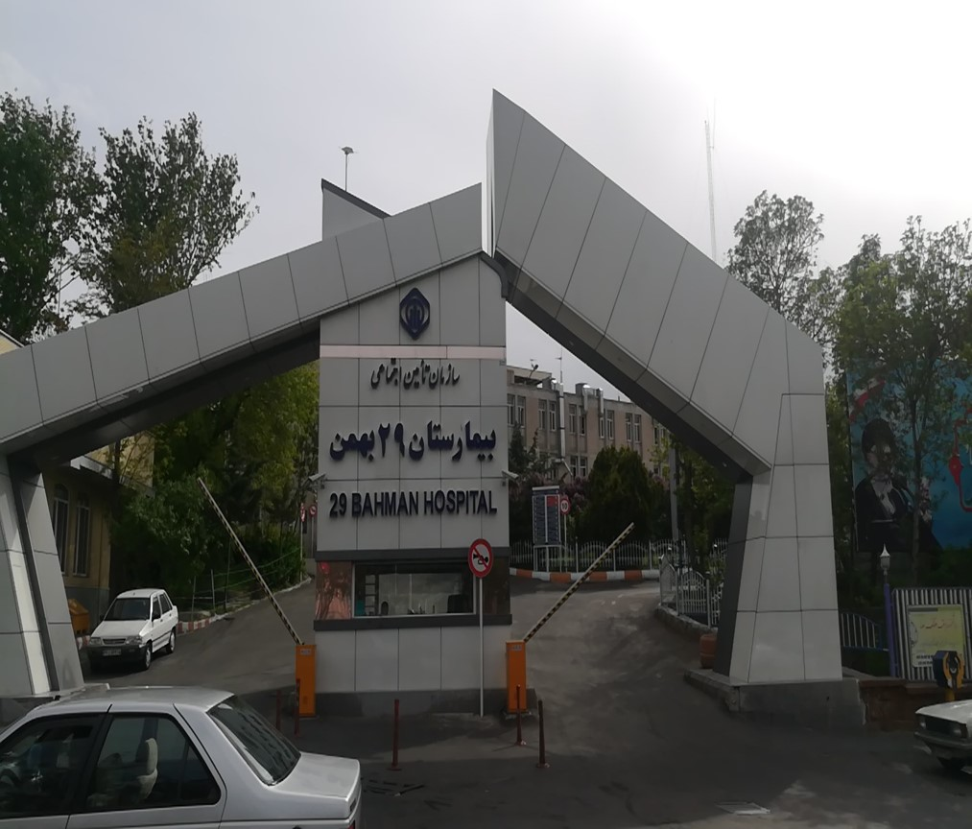
بیمارستان ۲۹ بهمن تبریز اولین مرکز ارائه بیدردی داخل وریدی در زایمان به صورت PCA
(Patient Controlled Analgesia)
شروع زایمان بیدرد :
اسفند ماه ۱۳۹۴
تعداد موارد بیدردی انجام شده:
۵۲۴ مورد
روش بیدردی مورد استفاده:
به طور عمده بیدردی داخل وریدی
(رمی فنتانیل) با پمپ انفوزیون
به صورت PCA

Slide 26
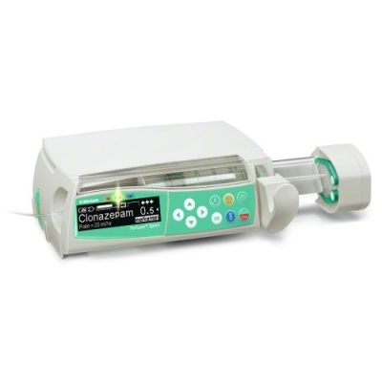
پمپ انفوزیون سرم یا سرنگی بی براون space مدل

Slide 27
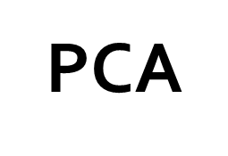
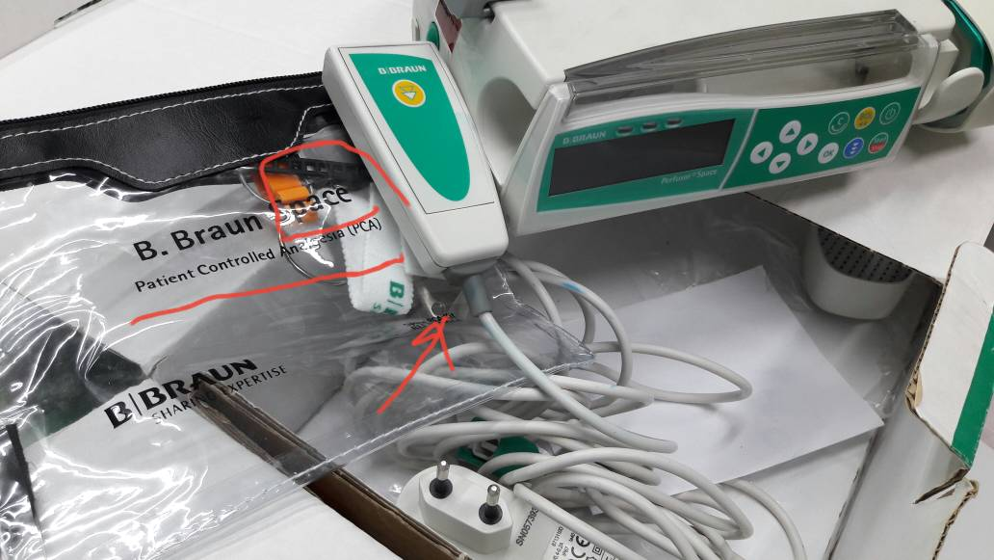
پمپ انفوزیون سرم بی براون دارای پروفایل

Slide 28
طرح پژوهشی انجام شده:
بررسی تاثیر زایمان بیدرد داخل وریدی بر طول مراحل اول و دوم زایمان طبیعی و میزان رضایت بیماران بستری در بیمارستان ۲۹ بهمن تبریز
گروه مداخله: مادران دریافت کننده بیدردی داخل وریدی به وسیله پمپ انفوزیون در لیبر
گروه کنترل: مادران تحت درمان روتین بیمارستان در لیبر
روش بیدردی مورد استفاده: بیدردی داخل وریدی با رمی فنتانیل به وسیله پمپ انفوزیون و به صورت PCA(Patient Controlled Analgesia)

Slide 29
یافته های پژوهش:
طول مرحله اول زایمان:
در گروه زایمان بیدرد به طور متوسط ۴ ساعت و در گروه کنترل ۶ ساعت
طول مرحله دوم زایمان:
در گروه زایمان بیدرد به طور متوسط یک ساعت و در گروه کنترل یک و نیم ساعت
۹۹٪ بیماران رضایت بسیار بالایی از روش بی دردی داشتند و مایل به دریافت بی دردی در زایمان بعدی خود بودند.
میانگین فشار خون سیستول و دیاستول در گروه بیدردی بالاتر از گروه کنترل بود.

Slide 30
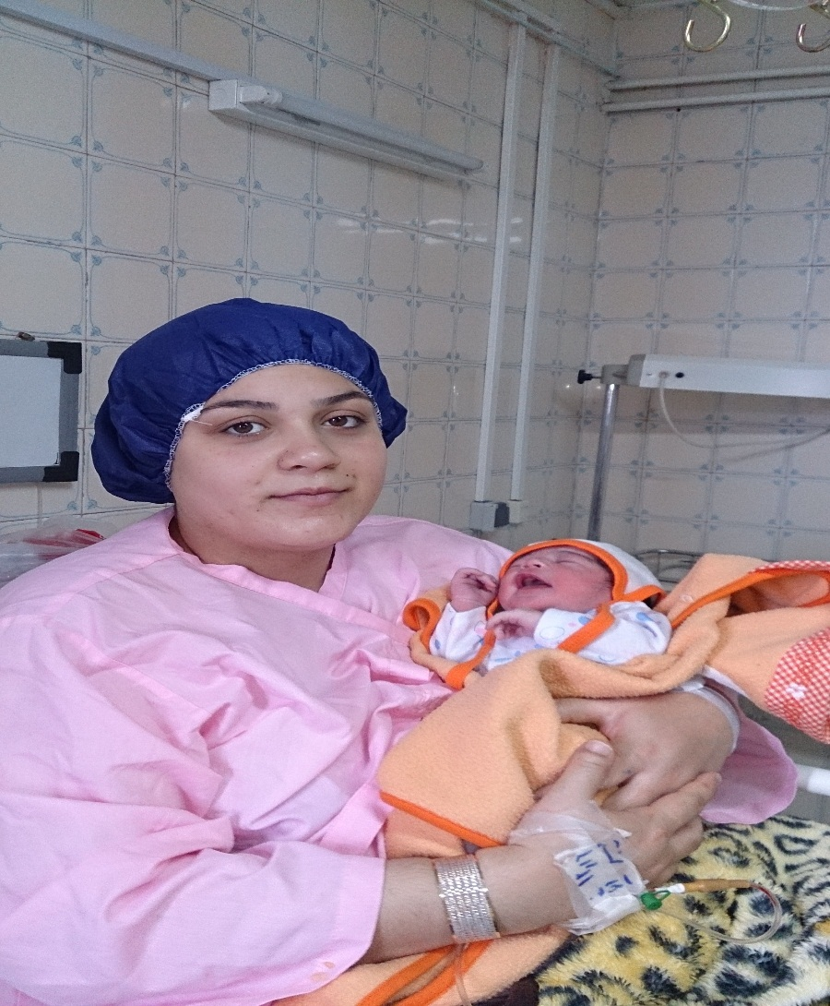
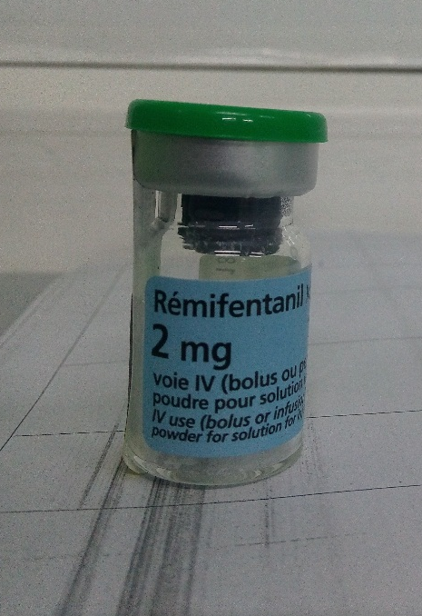
بیمارستانهای دوستدار مادر توجه به حفظ و صیانت عزت نفس زائو و تلاش در راستای گسترش رفاه مادر دارند که بی تردید تسکین درد زایمان در تحقق این مهم نقشی بی بدیل دارد.

Slide 31


